Slide 1
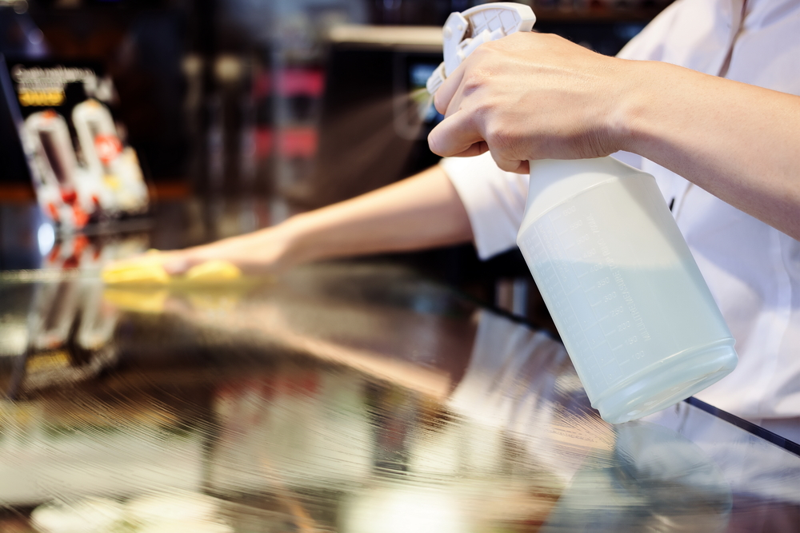
CORONAVÍRUS
HIGIENIZE SEU LOCAL DE TRABALHO
Higienize mesa e equipamento com álcool 70%
https://viminas.com.br/sites/default/files/limpando-mesa-de-vidro.jpg
No início e final do seu período de trabalho
biossegurança.egq.comissão@id.uff.br

